Slide 1


Онлайн-образование

Slide 2
Меня хорошо видно && слышно?
Ставьте , если все хорошо
Напишите в чат, если есть проблемы
+

Slide 3
Защита проекта
Тема: Повышение эффективности корпоративной сети ЦОД через внедрение архитектуры EVPN/VXLAN
Андрей Воронов
Сетевой инженер

Slide 4

План защиты
Цели проекта
Что планировалось
Используемые технологии
Что получилось
Схемы/архитектура
Выводы

Slide 5
Цели проекта
Модернизация текущей сетевой инфраструктуры с поддержкой возможностей использования VXLAN/EVPN
1
Отказ от традиционной топологии tier-3 в центре обработки данных
2
Подключение резервного ЦОД с использованием технологии “multifabric”
3

Slide 6

Что планировалось
1
Разработка отказоустойчивой и масштабируемой
топологии CLOS для существующего ЦОД
2
Проектирование DCI с помощью “multi-fabric”
3
Проектирование адресного пространства
4
Проектирование Underlay и Overlay сетей
5
Обеспечение безопасности при передачи информации
между фабриками

Slide 7
Используемые технологии
1
OSPF – для объединения устройств в Underlay
2
BGP EVPN – для построения Overlay
3
BGP ipv4 – для обмена маршрутами между фабриками
4
VXLAN – установление туннелей между VTEP для
МАС инкапсуляции L2 кадров в UDP пакеты

Slide 8
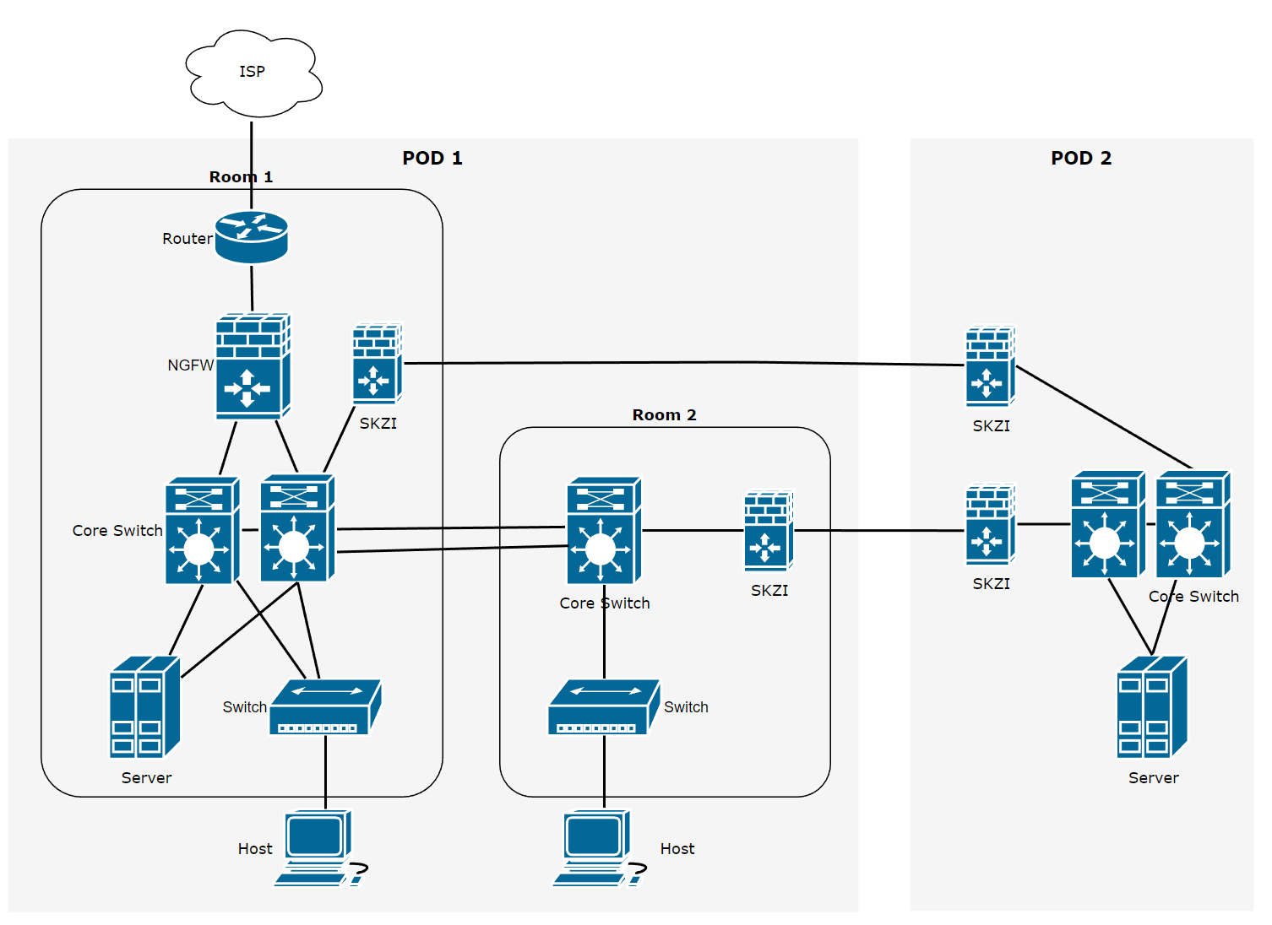
Схема существующей сети

Slide 9
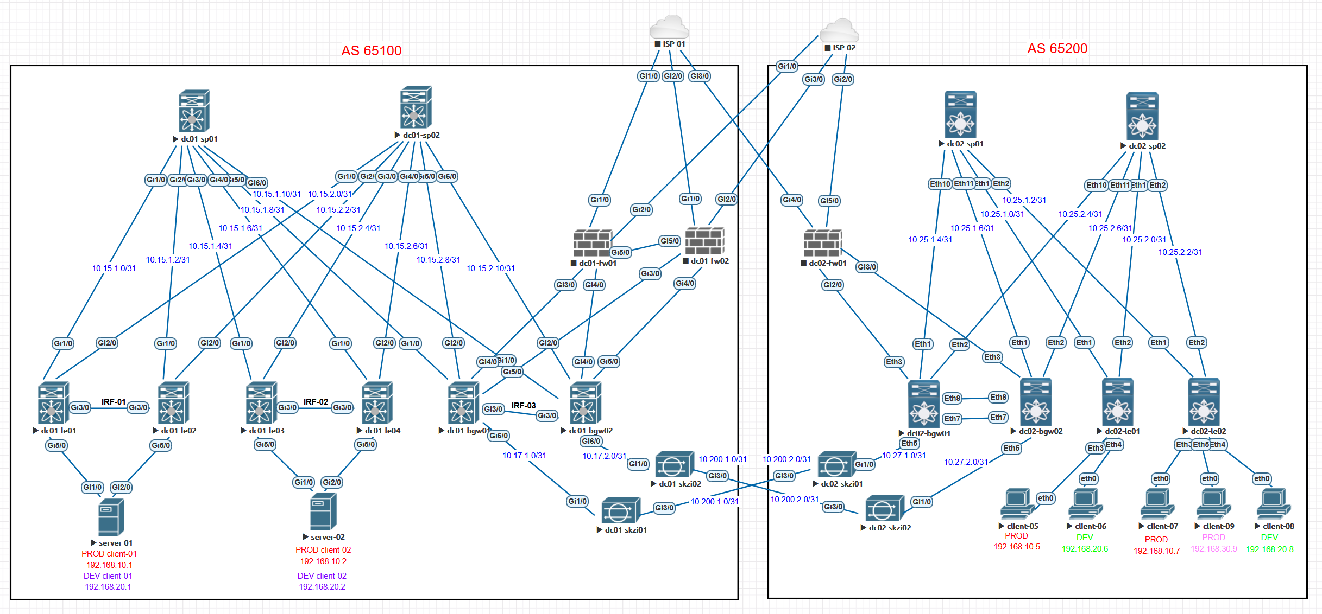
Схема проектируемой сети

Slide 10
Что получилось
POD 1
<IRF-01>disp version
HPE Comware Software, Version 7.1.064, Release 0633P17
Copyright (c) 2010-2021 Hewlett Packard Enterprise Development LP
HPE VSR1000 uptime is 0 weeks, 0 days, 2 hours, 36 minutes
Last reboot reason : Power on
Boot image: flash:/VSR1000-CMW710-BOOT-R0633P17-X64.bin
Boot image version: 7.1.064, Release 0633P17
Compiled Oct 09 2021 15:00:00
System image: flash:/VSR1000-CMW710-SYSTEM-R0633P17-X64.bin
System image version: 7.1.064, Release 0633P17
Compiled Oct 09 2021 15:00:00

Slide 11
Что получилось
POD 1
<IRF-01>disp irf
Member ID Role Priority CPU MAC Description
*+1 Master 32 cc3e-5f81-c448 dc01-le01
2 Standby 1 cc3e-5f82-510a dc01-le02
--------------------------------------------------
The asterisk (*) indicates the master.
The plus sign (+) indicates the device through which you are logged in.
The right angle bracket (>) indicates the device's stack capability is disabled.
Bridge MAC of the IRF: cc3e-5f81-c447
Auto upgrade : Enabled
MAC persistence : Always
Topo-domain ID : 0
Auto merge : Enabled

Slide 12
Что получилось
POD 1
<IRF-01>disp ip routing-table vpn-instance DEV
Destinations : 14 Routes : 14
Destination/Mask Proto Pre Cost NextHop Interface
0.0.0.0/32 Direct 0 0 127.0.0.1 InLoop0
127.0.0.0/8 Direct 0 0 127.0.0.1 InLoop0
127.0.0.1/32 Direct 0 0 127.0.0.1 InLoop0
127.255.255.255/32 Direct 0 0 127.0.0.1 InLoop0
192.168.20.0/24 Direct 0 0 192.168.20.254 Vsi20
192.168.20.2/32 BGP 255 0 10.12.3.0 Vsi2
192.168.20.3/32 BGP 255 0 10.12.5.0 Vsi2
192.168.20.6/32 BGP 255 0 10.12.5.0 Vsi2
192.168.20.8/32 BGP 255 0 10.12.5.0 Vsi2
192.168.20.254/32 Direct 0 0 127.0.0.1 InLoop0
192.168.20.255/32 Direct 0 0 192.168.20.254 Vsi20
224.0.0.0/4 Direct 0 0 0.0.0.0 NULL0
224.0.0.0/24 Direct 0 0 0.0.0.0 NULL0
255.255.255.255/32 Direct 0 0 127.0.0.1 InLoop0

Slide 13
Что получилось
interface Route-Aggregation1.20
ip binding vpn-instance DEV
vlan-type dot1q vid 20
xconnect vsi DEV10
interface Vsi-interface2
ip binding vpn-instance DEV
l3-vni 2
interface Vsi-interface20
ip binding vpn-instance DEV
ip address 192.168.20.254 255.255.255.0
mac-address 0000-0000-0020
local-proxy-arp enable
distributed-gateway local
bgp 65100
router-id 10.12.1.0
group EVPN internal
peer EVPN connect-interface LoopBack0
peer 10.11.1.0 group EVPN
peer 10.11.2.0 group EVPN
#
address-family l2vpn evpn
peer EVPN enable
peer EVPN advertise-community
ip vpn-instance DEV
route-distinguisher 65100:2
address-family evpn
vpn-target 2:1 import-extcommunity
vpn-target 2:1 export-extcommunity
vxlan tunnel mac-learning disable
l2vpn enable
vxlan tunnel arp-learning disable
vsi DEV10
gateway vsi-interface 20
arp suppression enable
vxlan 2010
evpn encapsulation vxlan
route-distinguisher auto
vpn-target auto export-extcommunity
vpn-target auto import-extcommunity

Slide 14
Что неполучилось
<IRF-03>disp ip routing-table vpn-instance DEV
Destinations : 17 Routes : 17
Destination/Mask Proto Pre Cost NextHop Interface
0.0.0.0/32 Direct 0 0 127.0.0.1 InLoop0
10.13.5.2/32 Direct 0 0 127.0.0.1 InLoop0
10.17.1.2/31 Direct 0 0 10.17.1.2 GE1/6/0.20
10.17.1.2/32 Direct 0 0 127.0.0.1 InLoop0
10.23.1.2/32 Static 60 0 10.17.1.3 GE1/6/0.20
127.0.0.0/8 Direct 0 0 127.0.0.1 InLoop0
127.0.0.1/32 Direct 0 0 127.0.0.1 InLoop0
127.255.255.255/32 Direct 0 0 127.0.0.1 InLoop0
192.168.20.0/24 BGP 255 0 10.12.1.0 Vsi2
192.168.20.1/32 BGP 255 0 10.12.1.0 Vsi2
192.168.20.2/32 BGP 255 0 10.12.3.0 Vsi2
192.168.20.3/32 BGP 255 0 10.23.1.2 GE1/6/0.20
192.168.20.6/32 BGP 255 0 10.23.1.2 GE1/6/0.20
192.168.20.8/32 BGP 255 0 10.23.1.2 GE1/6/0.20
224.0.0.0/4 Direct 0 0 0.0.0.0 NULL0
224.0.0.0/24 Direct 0 0 0.0.0.0 NULL0
255.255.255.255/32 Direct 0 0 127.0.0.1 InLoop0
dc02-bgw01#sh ip route vrf DEV
S 10.13.5.2/32 [1/0] via 10.27.1.3, Vlan20
C 10.23.1.2/32 is directly connected, Loopback2
C 10.27.1.2/31 is directly connected, Vlan20
B I 192.168.20.3/32 [200/0] via VTEP 10.22.1.254 VNI 209999 router-mac 50:00:00:5f:63:6e local-interface Vxlan1
B I 192.168.20.6/32 [200/0] via VTEP 10.22.1.254 VNI 209999 router-mac 50:00:00:5f:63:6e local-interface Vxlan1
B I 192.168.20.8/32 [200/0] via VTEP 10.22.2.254 VNI 209999 router-mac 50:00:00:d0:ea:86 local-interface Vxlan1
B I 192.168.20.0/24 [200/0] via VTEP 10.22.2.254 VNI 209999 router-mac 50:00:00:d0:ea:86 local-interface Vxlan1
via VTEP 10.22.1.254 VNI 209999 router-mac 50:00:00:5f:63:6e local-interface Vxlan1

Slide 15
Что неполучилось
<IRF-03>disp bgp routing-table ipv4 vpn-instance DEV peer 10.23.1.2 advertised-routes
Total number of routes: 1
BGP local router ID is 10.13.5.2
Status codes: * - valid, > - best, d - dampened, h - history,
s - suppressed, S - stale, i - internal, e - external
Origin: i - IGP, e - EGP, ? - incomplete
Network NextHop MED LocPrf Path/Ogn
* >i 192.168.20.0 10.12.1.0 65100i
<IRF-03>disp bgp routing-table ipv4 vpn-instance DEV peer 10.23.1.2 received-routes
Total number of routes: 4
Network NextHop MED LocPrf PrefVal Path/Ogn
* e 192.168.20.0 10.23.1.2 0 65200i
* >e 192.168.20.3/32 10.23.1.2 0 65200i
* >e 192.168.20.6/32 10.23.1.2 0 65200i
* >e 192.168.20.8/32 10.23.1.2 0 65200i

Slide 16

Вывод и планы по развитию
Выводы:
На текущий момент “подружить” две фабрики не удалось.
Кроме образов HPE VSR1001 в EVE_NG были попытки “подружить” фабрики в другом эмуляторе – HCL, как наиболее воспроизводящий функционал коммутаторов OSI Comware.
Также была протестирована возможность соединить две фабрики HPE и Huawei.
Знания, полученные на курсе, позволят мне исправить закравшиеся ошибки в зарождающуюся фабрику VXLAN/EVPN на существующем оборудовании.

Slide 17
Спасибо за внимание!
Андрей Воронов
Сетевой инженер

